Slide 1
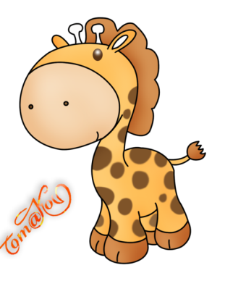
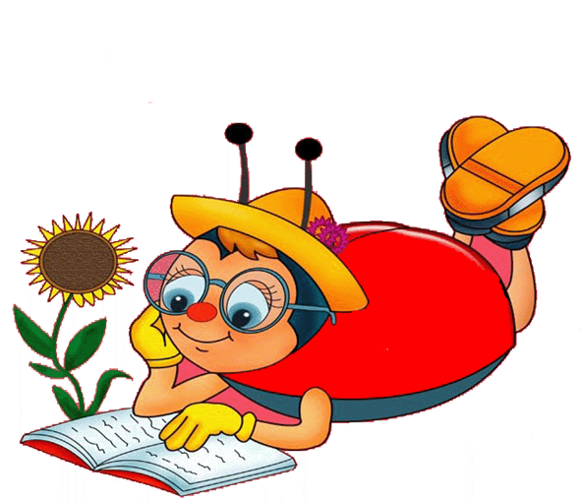
Стихи
о
животных
Составила учитель начальных классов
высшей квалификационной категории
Вольвакова Елена Ивановна КГУ ОСШ –гимназия «Мырзакент»

Slide 2
Собака
У него четыре лапы, Черный нос и хвост лохматый, Очень часто громко лает, А плохих людей кусает! Он бывает забияка! Это кто у нас? Собака!

Slide 3
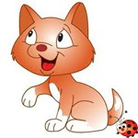
Кошка
В шубке теплой и пушистой, В мягких тапочках на ножках, И мурлычет еле слышно, И на льва похож немножко. А еще похож на тигра, Только маленького роста, Он веселый и игривый, И зовется очень просто.

Slide 4
Корова
Знают взрослые и дети, И известно все планете, Нет полезнее с утра - Выпить чашку молока! Чтобы были все здоровы, Нам дает его корова!

Slide 5
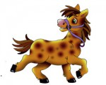
Лошадь
Сильная, большая, Добрая такая. Ее совсем мы не боимся, Дружить мы с ней всегда стремимся. Подковы есть, и хвост огромный, И как стрела летит вновь словно. Ответить кто же, ты готов, Без лишних фраз, без лишних слов?

Slide 6
Баран
Это кто такой стоит, Посреди лужайки? «Бе» зачем-то говорит, И в пушистой майке? Будто кто-то закрутил Шерсть ему в колечки, Это же конечно был: Братишка овечки!

Slide 7
Тигр
Что за полосатый кот, Но размер огромный? Грациозно он идет, И рычит нескромно. И в полоску у него Рыжая шубейка, Угадай-ка ты его, Как зовут котейку? Подскажу немного я: С ним нам не до игр, Называется друзья Эта кошка …….!

Slide 8
Слон
У слона большие уши, Он чуть лопоух, Но зато у него лучший Музыкальны слух. И запомнить может он Музыку с трех нот, Вот такой он, этот слон, В Африке живет.

Slide 9
Волк
Он живет в лесу густом, Схожий на собаку, В серой шубке и с хвостом, И большие лапы. Зайцу страху нагоняет, Хочет съесть его в обед! Как зовут его — все знают, Это волк, сомнений нет!

Slide 10
Зебра
Зебра полосатая, чёрная и белая, Не боится хищников, потому что смелая. Я в подарок ей несу, травушки весенней, У лошадки аппетит всем на удивленье!

Slide 11
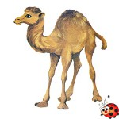
Верблюд
У верблюда два горба, - Всё равно красивый. Гордый, сильный, как всегда, И неторопливый. По пустыне он идёт на высоких ножках, Груз старается, несёт и устал немножко.

Slide 12
Кто так медленно ползет? Это — черепаха! А на спинке что несет? Явно не рубаха! Это панцирь черепашки, Он защитой служит, И спасает он бедняжку, Хоть и неуклюжий.
Черепаха

Slide 13
Лягушка
В болоте лягушка сидела весь день, В болоте лягушке сидеть там не лень. Ей нравится очень болото родное, Не сменит лягушка его на другое.

Slide 14
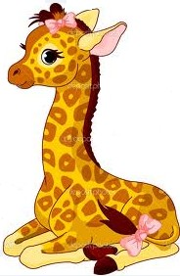
Жираф
Ну и шея у жирафа! Только гляньте на него! Чудо вырос выше шкафа Интересно, отчего? Это диво длинной шеей До листочков достает. С каждым днем он хорошеет Ну а шея всё растет.

Slide 15
Ящерица
Это что за крокодильчик маленький такой? Очень быстрый, очень юркий и слегка смешной. Это и не крокодильчик под кустом сидит, Это ящерица зорко за тобой следит. Потому что, всех боится, убежать стремится, Не тревожь ее напрасно, пусть уж не боится.

Slide 16
Источники:
Стихи детских писателей о животных
и рисунки животных с сайта «Школа Молодой мамы».
Фоны слайдов из интернет-ресурсов.
Оформление учителя начальных классов
Вольваковой Елены Ивановны.
Презентация к уроку Грамоты составлена 10.02.2015 год

